Slide 1
מערכת שידורים לאומית

Slide 2
(פעולות – הגדרות בסיסיות)
(מדעי המחשב י' – י"ב)
ויוי טרנר
נבדק ע"י: דפנה קידרון

Slide 3
ידע קודם נדרש
הוראות קלט/פלט
משתנים מטיפוסים שונים.
פקודות השמה, חישובים, מנה (/) ושארית ((%
תנאים
ביטויים בוליאניים
ביצוע חוזר – לולאת For ולולאת While
מחלקת Math
Notes:
כתיבת תוכנית ב-C## או Java
הדוגמאות הן ב-java אך ההבדלים הם בעיקר בפקודות הקלט והפלט

Slide 4
מה נלמד היום
מהי פעולה?
למה יש צורך בהגדרת פעולות?
מבנה התוכנית ומקום הפעולה
מבנה כללי של פעולה
חלקי הפעולה ותפקידם
פרמטרים
הפעלת פעולה - זימון

Slide 5
(פעולות)
(הגדרות בסיסיות)

Slide 6
פעולות – הגדרות בסיסיות
מהי פעולה?
בשמה הלועזי פונקציה Function
רצף הוראות המבצעות תת משימה
קטע קוד בעל שם כלשהו, האחראי לביצוע תת משימה מסויימת
פעולה נקראת גם שיטה Method

Slide 7
פעולות – הגדרות בסיסיות
למה יש צורך בהגדרת פעולות?
שיפור קריאות התוכנית - מבניות
קל יותר לאתר שגיאות ולתקנן
חלוקת עבודה – משימה מורכבת לכמה תתי משימות
חיסכון בכתיבה
שימוש חוזר

Slide 8
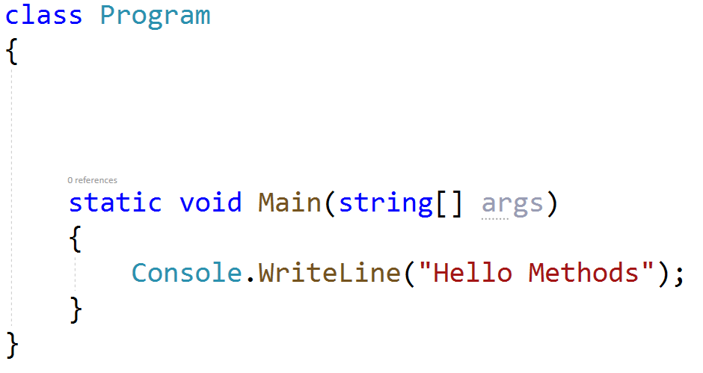
פעולות – הגדרות בסיסיות
הפעולה הראשית המוכרת

Slide 9
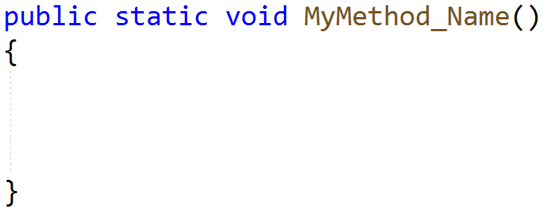
פעולות – הגדרות בסיסיות
מקום הפעולה בתוכנית (המחלקה הראשית – Program)
פעולה כלשהי -->

Slide 10
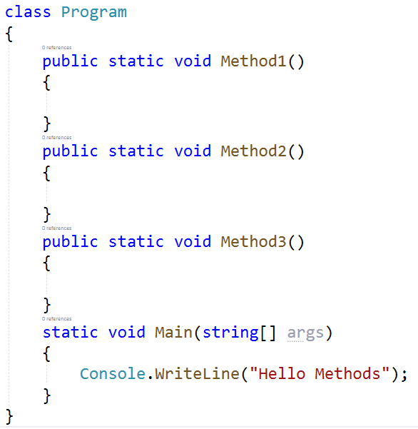
פעולות – הגדרות בסיסיות
מקום הפעולה בתוכנית (המחלקה הראשית – Program)
פעולה כלשהי -->

Slide 11
פעולות – הגדרות בסיסיות
מבנה כללי של הפעולה
טיפוס
ערך מוחזר
....... , פרמטר , פרמטר
שם הפעולה
רשימת פרמטרים
גוף הפעולה //
כאן יבואו רצף ההוראות של הפעולה //

Slide 12
פעולות – הגדרות בסיסיות
כללים לשם הפעולה
שם הפעולה
אותיות לועזיות
ספרות
קו תחתון_
תמיד יתחיל באות (מותר קו תחתון)
ב #C מוסכם שמתחיל באות גדולה
ב Java מוסכם שמתחיל באות קטנה
שם משמעותי!!
לקביעת שם משמעותי המורכב מכמה מילים נהוג להדגיש זאת בהגדלת אות ראשונה במילה או קו תחתון

Slide 13
פעולות – הגדרות בסיסיות
פעולות פשוטות – דוגמה 1 – הצגת הדרישות
כתבו פעולה הקולטת עבור תלמיד את שמו ואת ציוניו במקצועות: מתמטיקה, אנגלית, לשון ומדעי המחשב. על הפעולה לחשב ולהדפיס את ממוצע ציוניו.

Slide 14
פעולות – הגדרות בסיסיות
פעולות פשוטות – דוגמה 1- מה נדרש לבצע
כתבו פעולה הקולטת עבור תלמיד את שמו ואת ציוניו במקצועות: מתמטיקה, אנגלית, לשון, ומדעי המחשב ומחשבת עבורו ומדפיסה את ממוצע ציוניו.

Slide 15
פעולות – הגדרות בסיסיות
פעולות פשוטות – דוגמה 1 – תכנון העבודה
כתבו פעולה הקולטת עבור תלמיד את שמו ואת ציוניו במקצועות: מתמטיקה, אנגלית, לשון, ומדעי המחשב ומחשבת עבורו ומדפיסה את ממוצע ציוניו.
מה עלינו לעשות
נגדיר פעולה בשם משמעותי – כותרת (חתימה)
הגדרת משתנים
קליטת שם תלמיד
קליטת 4 ציונים
חישוב הממוצע
הצגת הממוצע

Slide 16
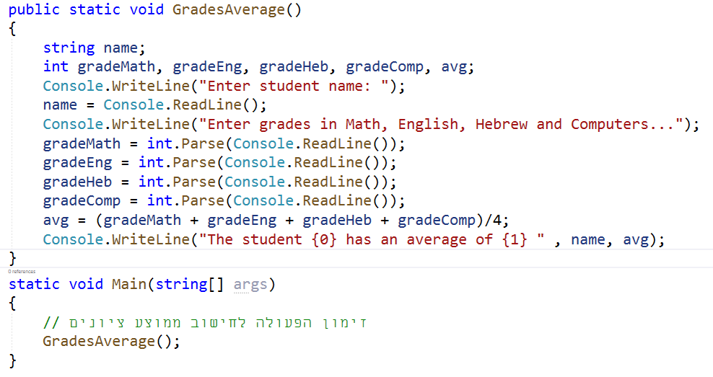
פעולות – הגדרות בסיסיות
דוגמה 1- גוף הפעולה
איך מופעלת הפעולה?

Slide 17
פעולות – הגדרות בסיסיות
דוגמה 1- זימון הפעולה
מזמנים את הפעולה ע"י ציון שמה

Slide 18
פעולות – הגדרות בסיסיות
דוגמה 1- הצעה לפיתרון

Slide 19
פעולות – הגדרות בסיסיות
דוגמה 1- קלט/פלט

Slide 20
סיכום ביניים
אם ברצונכם לשלב במצגות קישור לפעילות או לדפי מידע, תוכלו לעשות זאת בקלות.
צפו בסרטון הבא:
https://youtu.be/xODFEFLQ8PQ
אתר מומלץ ליצירת QR:
https://www.the-qrcode-generator.com/
החליפו את הקוד בשקופית לקוד החדש שקיבלתם
(אם אין לכם צורך בשקופית זו, מחקו אותה)
נסו לכתוב בעצמכם את הפעולה, זמנו אותה מהפעולה הראשית Main והריצו את התוכנית.
מה עשינו
הגדרנו פעולה בשם משמעותי
הגדרנו משתנים
קלטנו שם תלמיד
קלטנו 4 ציונים
חישבנו ממוצע
הצגנו את הממוצע
כתבו פעולה הקולטת עבור תלמיד את שמו ואת ציוניו במקצועות: מתמטיקה, אנגלית, לשון, ומדעי המחשב ומחשבת עבורו ומדפיסה את ממוצע ציוניו.

Slide 21
הפסקה
נושא למחשבה
נדרשת פעולה לבדיקת ממוצע ציונים לקבלה למגמה כלשהי
כל מגמה מעוניינת בממוצע ציונים של 4 מקצועות אחרים
הפעולה צריכה להיות כללית ולהתאים לכל מגמה

Slide 22
פעולות הגדרות בסיסיות
נדרשת פעולה לבדיקת ממוצע ציונים לקבלה למגמה
כל מגמה מעוניינת בממוצע ציונים של 4 מקצועות אחרים
הפעולה צריכה להיות כללית ולהתאים לכל מגמה
כתבו פעולה המקבלת 4 ציונים , מחשבת ומדפיסה את הממוצע
איך עושים זאת?
פעולה המקבלת פרמטרים

Slide 23
פעולות – הגדרות בסיסיות
פעולות המקבלות פרמטרים
....... , פרמטר , פרמטר
רשימת פרמטרים

Slide 24
פעולות – הגדרות בסיסיות
פעולות המקבלות פרמטרים
רשימת פרמטרים
פרמטר
עבור כל פרמטר יש לציין טיפוס ושם
טיפוס הפרמטר – int, char, double, bool….
שם פרמטר בהתאם לכללי שם משתנה
אין מגבלה למספר הפרמטרים

Slide 25
פעולות – הגדרות בסיסיות
פעולות המקבלות פרמטרים
רשימת פרמטרים
חשוב!
מומלץ לתת לפרמטרים שמות משמעותיים
אין צורך להגדיר את הפרמטרים בגוף הפעולה
ניתן לשנות את ערכם כמו משתנים – בזהירות!
חלים עליהם כל החוקים שחלים על משתנים

Slide 26
פעולות – הגדרות בסיסיות
דוגמה 2 – פעולה מקבלת פרמטרים
נדרשת פעולה לבדיקת ממוצע ציונים לקבלה למגמה
כל מגמה מעוניינת בממוצע ציונים של 4 מקצועות אחרים
הפעולה צריכה להיות כללית ולהתאים לכל מגמה
כתבו פעולה המקבלת 4 ציונים , מחשבת ומדפיסה את הממוצע

Slide 27
פעולות – הגדרות בסיסיות
דוגמה 2
כתבו פעולה המקבלת 4 ציונים , מחשבת ומדפיסה את הממוצע
מה עלינו לעשות בפעולה
נגדיר פעולה בשם משמעותי – כותרת (חתימה)
הפעולה מקבלת 4 ציונים כפרמטר – int/double
חישוב הממוצע
הצגת הממוצע

Slide 28
פעולות – הגדרות בסיסיות
דוגמה 2- גוף הפעולה
0
איך מזמנים את הפעולה הזו?

Slide 29
פעולות – הגדרות בסיסיות
דוגמה 2- זימון הפעולה
מה עלינו לעשות בפעולה המזמנת
הגדרת משתנים מתאימים
השמת ערכים מתאימים למשתנים/פרמטרים
זימון הפעולה עם 4 ציונים כפרמטר

Slide 30
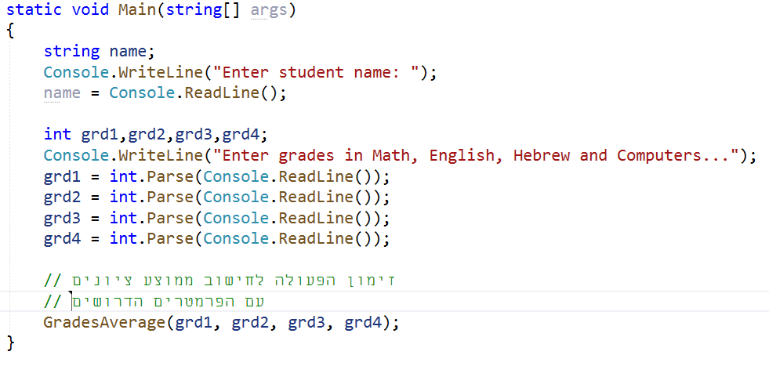
פעולות – הגדרות בסיסיות
דוגמה 2- זימון הפעולה
לא נידרש לזימון הפעולה
קליטת הנתונים להעברה בזימון
פרמטרים דרושים

Slide 31
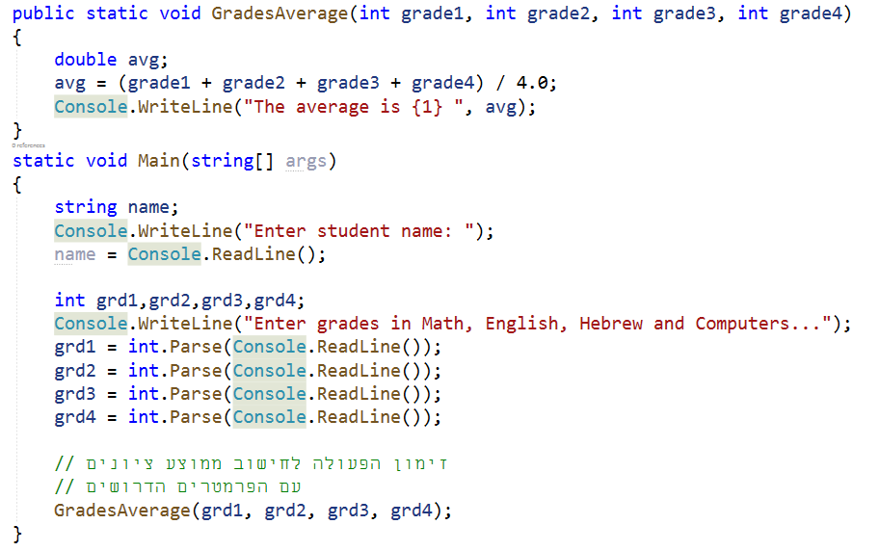
פעולות – הגדרות בסיסיות
דוגמה 2
הפיתרון המלא
איך מועברים הפרמטרים

Slide 32
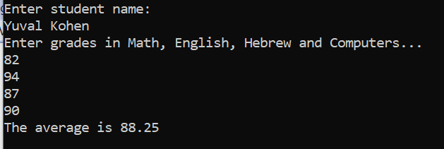
פעולות – הגדרות בסיסיות
דוגמה 2- קלט/פלט

Slide 33
פעולות – הגדרות בסיסיות
דוגמה 2- לסיכום

Slide 34
פעולות – הגדרות בסיסיות
דוגמה - נסו בעצמכם
כתבו פעולה המקבלת 4 ציונים , מחשבת ומדפיסה את הממוצע
מה עלינו לעשות בפעולה
נגדיר פעולה בשם משמעותי – כותרת (חתימה)
הפעולה מקבלת 4 ציונים כפרמטר – int/double
חישוב הממוצע
הצגת הממוצע

Slide 35
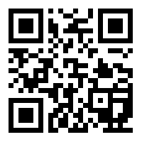
סיכום
סרקו אותי
אחרי שתנסו לפתור בעצמכם תמצאו את הפתרונות כאן:
כתבו פעולה הקולטת עבור תלמיד את שמו ואת ציוניו במקצועות: מתמטיקה, אנגלית, לשון, ומדעי המחשב ומחשבת עבורו ומדפיסה את ממוצע ציוניו.
כתבו פעולה המקבלת כפרמטרים 4 ציונים , מחשבת ומדפיסה את הממוצע.

Slide 36
שימוש ביצירות מוגנות בזכויות יוצרים ואיתור בעלי זכויות
השימוש ביצירות במהלך שידור זה נעשה לפי סעיף 27א לחוק זכות יוצרים, תשס"ח-2007. אם הינך בעל הזכויות באחת היצירות, באפשרותך לבקש מאיתנו לחדול מהשימוש ביצירה, זאת באמצעות פנייה לדוא"ל rights@education.gov.il

